Slide 1
Tập viết
Ôn chữ hoa: Q

Slide 2
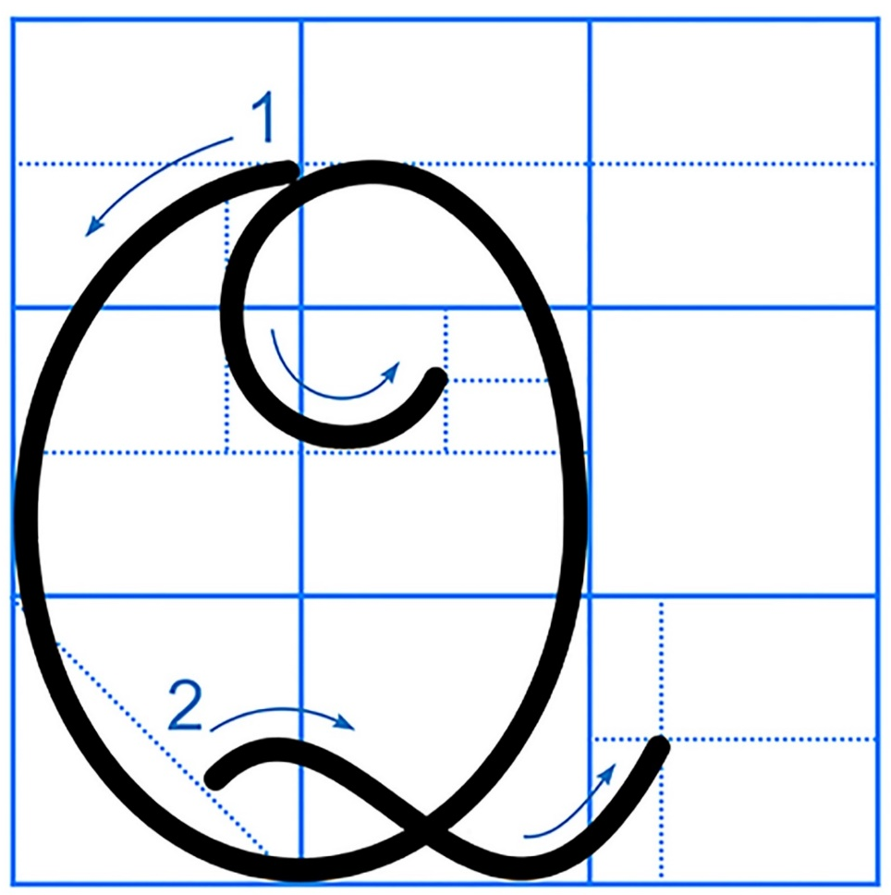
Chữ hoa Q cao mấy li? Được tạo bởi mấy nét? Đó là những nét nào?
Chữ hoa Q cao 2,5 li. Được tạo bởi 2 nét:
- Nét 1: Là nét cong kín (giống chữ O).
- Nét 2: Là nét lượn ngang (giống làn sóng).

Slide 3
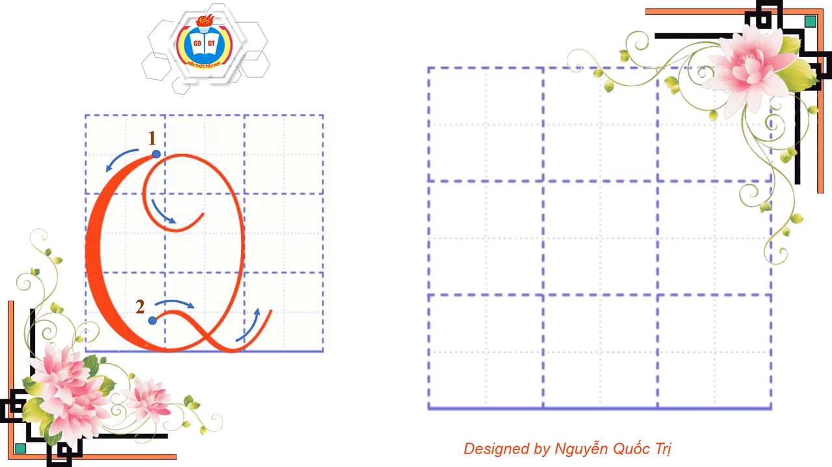

Slide 4
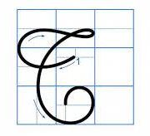
Chữ hoa T cao mấy li? Được tạo bởi mấy nét? Đó là những nét nào?
Gồm 3 nét:
+ Nét 1: nét cong trái (nhỏ).
+ Nét 2: là nét lượn ngang (ngắn).
+ Nét 3: là nét cong trái (to) nối liền nhau, tạo thành xoắn nhỏ ở đầu chữ.

Slide 5
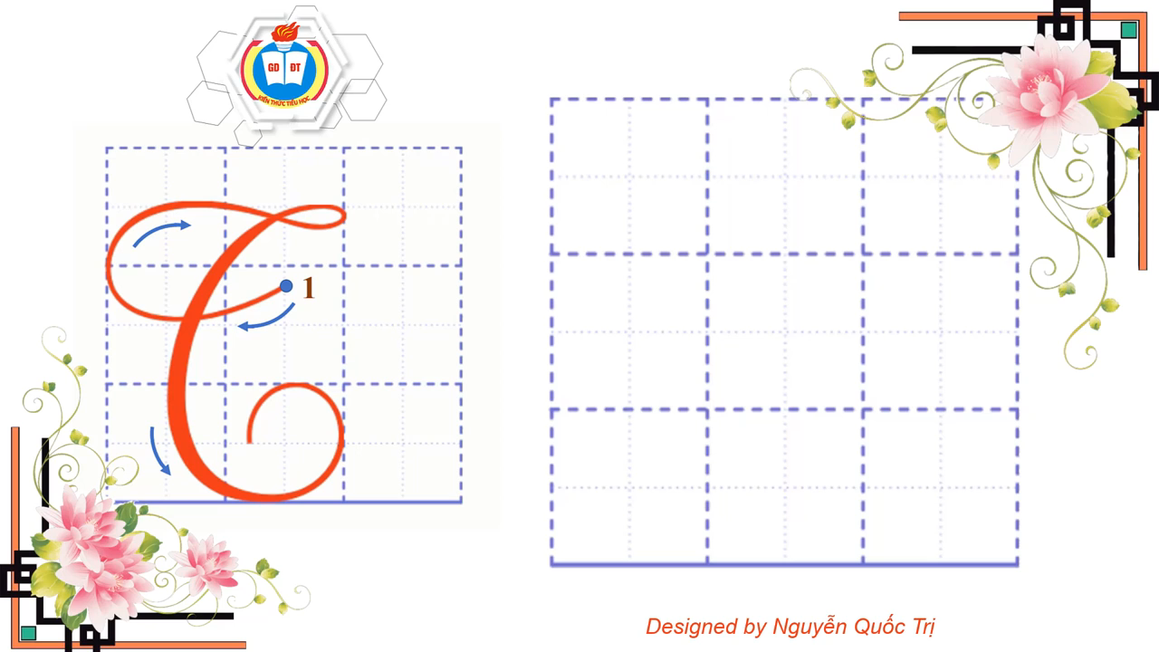

Slide 6
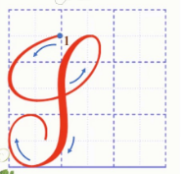
Chữ hoa S cao mấy li? Được tạo bởi mấy nét? Đó là những nét nào?
*Chữ hoa S gồm 1 nét:
Là sự kết hợp của 2 nét cơ bản (cong dưới và móc ngược trái). Hai nét này nối liền nhau, tạo vòng xoắn to ở đầu chữ. Ở cuối nét, móc lượn vào trong.

Slide 7
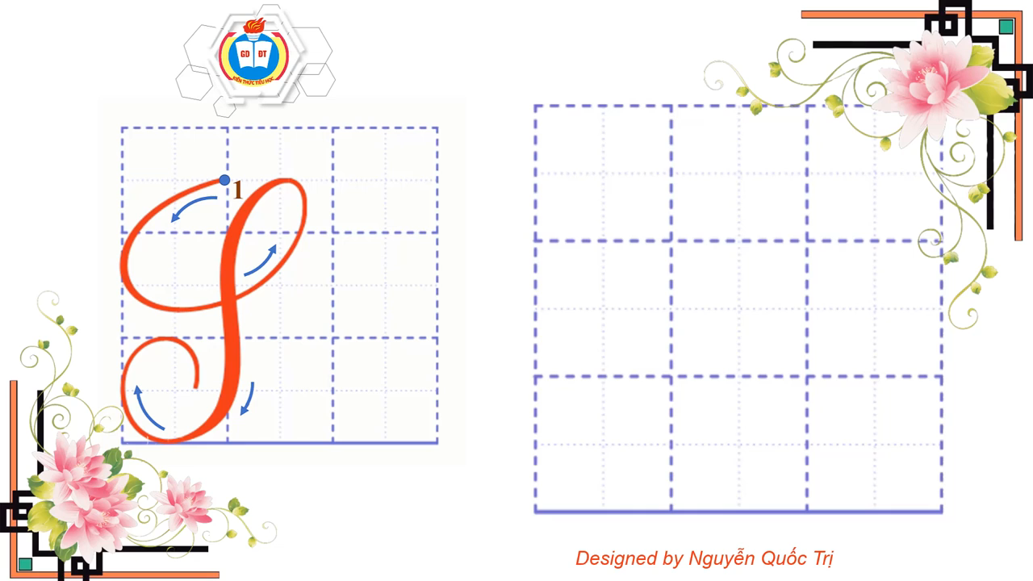

Slide 8
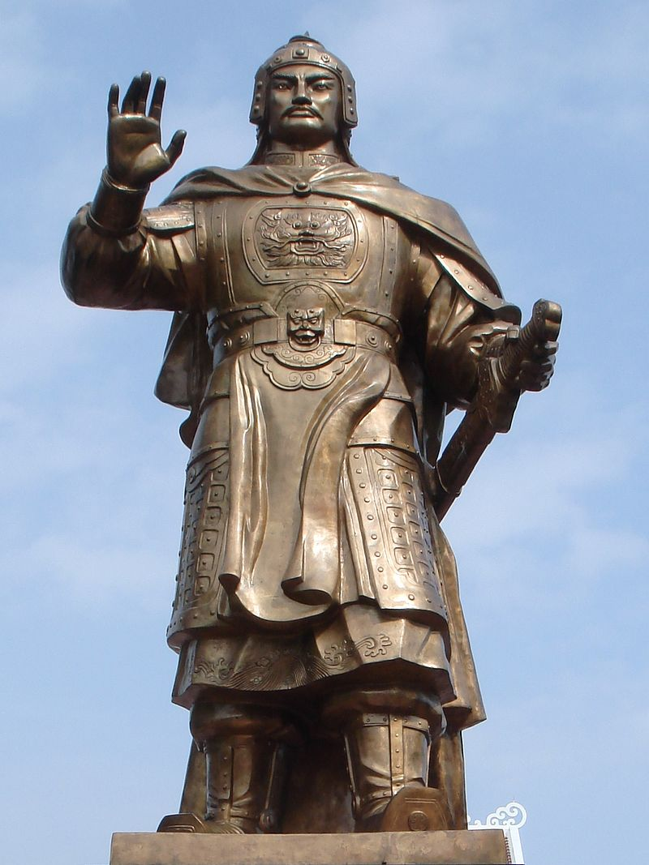
Phân tích từ ứng dụng:
Quang Trung
Quang Trung là tên hiệu của Nguyễn Huệ (1753 – 1792), ông còn được biết đến là Quang Trung Hoàng đế hay Bắc Bình Vương, người anh hùng dân tộc có công đại phá quân Thanh. Ông là vị hoàng đế thứ hai của nhà Tây Sơn. Ông không những là một trong những vị tướng lĩnh quân sự xuất sắc mà còn là một nhà cai trị tài giỏi, đưa ra nhiều cải cách kinh tế, xã hội nổi bật trong lịch sử Việt Nam.

Slide 9
Phân tích từ ứng dụng:
Quang Trung
Trong từ ứng dụng gồm mấy từ?
Gồm 2 từ: Quang và Trung.
Trong từ ứng dụng các con chữ có chiều cao như thế nào?
Con chữ hoa Q, T và con chữ thường g 2,5 li.
Các con chữ r cao hơn 1 li, các con chữ còn lại cao 1 li.

Slide 10
Câu ứng dụng:
Quê em đồng lúa, nương dâu,
Bên dòng sông nhỏ, nhịp cầu bắc ngang.
Câu thơ tả cảnh đẹp bình dị của một miền quê.

Slide 11
Câu ứng dụng:
Quê em đồng lúa, nương dâu,
Bên dòng sông nhỏ, nhịp cầu bắc ngang.
Các con chữ của câu ứng dụng có chiều cao thế nào?
- Con chữ hoa Q, B và con chữ thường g, l, h, b cao 2,5 li.
- Con chữ d, đ, p cao 2 li. Con chữ s cao hơn 1 li.
- Các con chữ còn lại cao 1 li.

Slide 12


Tư thế ngồi và cách cầm bút

